Slide 1




Slide 2

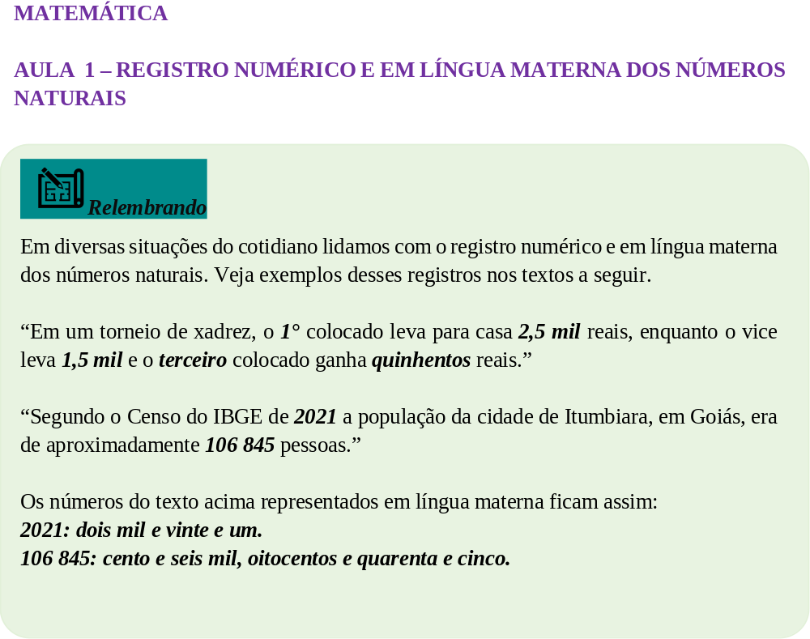


Slide 3
1. Escreva como se lê cada número natural a seguir:
a) 67:
b) 659:
c) 1 546:
d) 17 485:
e) 672 732:
2. Escreva o número correspondente a cada numeral a seguir:
a) Setenta e oito: ________________
b) Quinhentos e dezenove: ________________
c) Dois mil, oitocentos e noventa e um: ________________
d) Onze mil, duzentos e vinte e três: ________________
e) Trezentos e oitenta e quatro mil, novecentos e trinta: ________________

Slide 4
3. Associe os registros numéricos da primeira coluna aos seus respectivos registros na língua materna na segunda coluna:
(A) 91 ( ) Oitenta e nove mil, cento e vinte e três.
(B) 234 ( ) Duzentos e trinta e quatro.
(C) 5 678 ( ) Noventa e um.
(D) 89 123 ( ) Novecentos e doze mil, trezentos e quarenta.
(E) 912 340 ( ) Cinco mil, seiscentos e setenta e oito.
4. O professor Alex escreveu no quadro, por extenso, a população estimada da cidade de Anápolis.
Figura elaborada pelo autor
O registro numérico da população de Anápolis é
(A) 396 562.
(B) 369 526.
(C) 396 526.
(D) 396 652.
Trezentos e noventa e seis mil, quinhentos e vinte e seis habitantes.

Slide 5
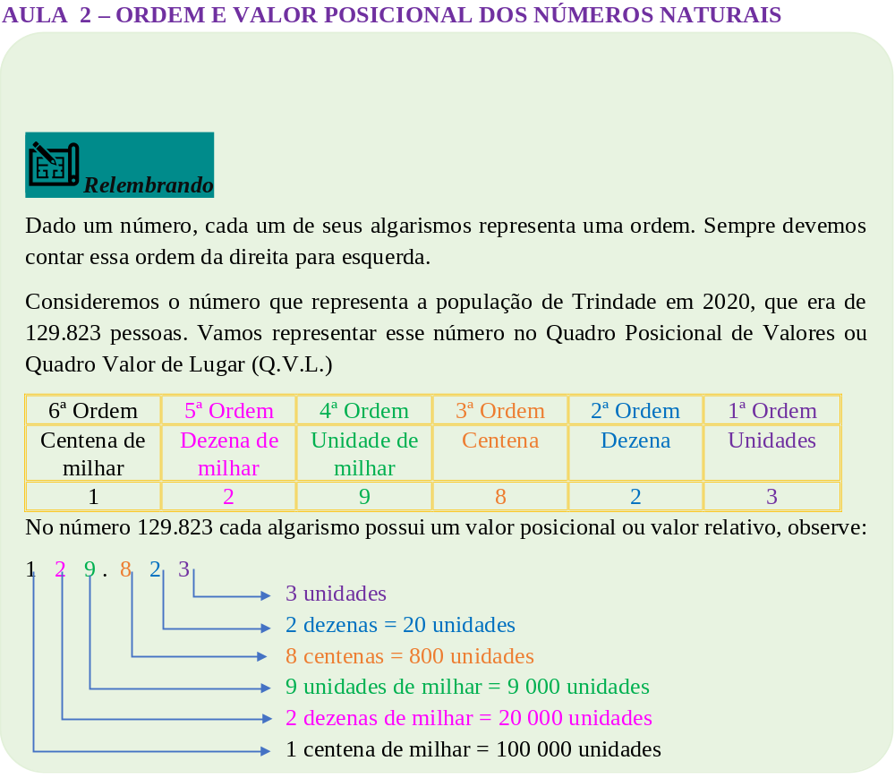

Slide 6
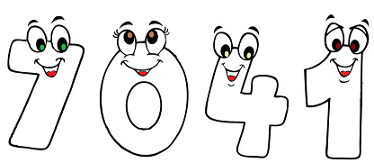
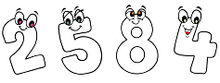
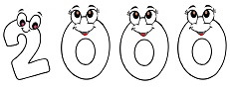
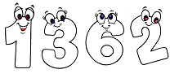
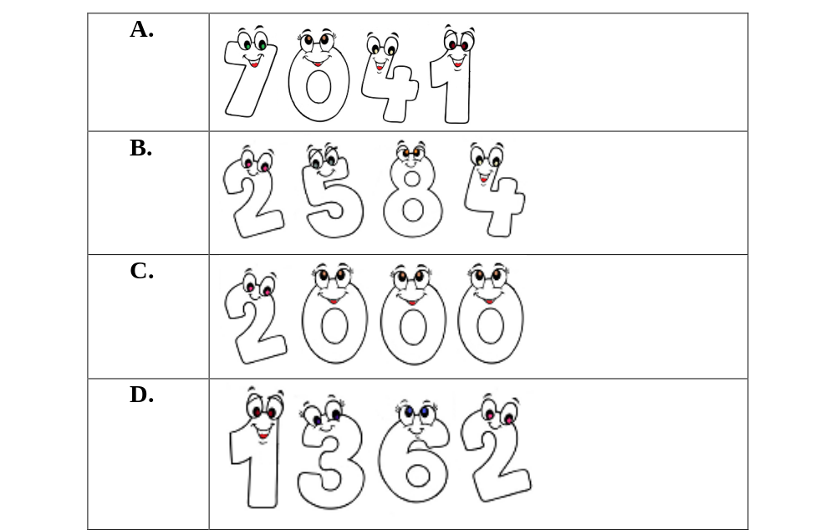
Em cada um dos numerais a seguir, pinte de azul os algarismos que ocupam a ordem das unidades e de verde os algarismos das outras ordens.

Slide 7
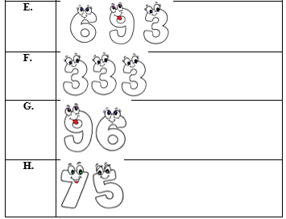

Slide 8
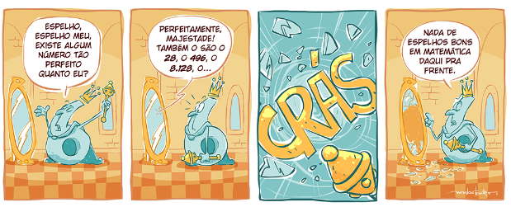
Leia a tirinha a seguir.
Fonte: http://clubes.obmep.org.br/blog/numeros-especiais-numeros-perfeitos/. Acesso em 10 de jan. de 2023
Agora responda.
“Sua majestade”, apresentado na tirinha, é representado por um número perfeito, qual é ele?
b) No segundo quadrinho o espelho cita três números perfeitos, quais são eles?
c) Quais são os algarismos que ocupam a ordem das dezenas nos três números citados pelo espelho?

Slide 9
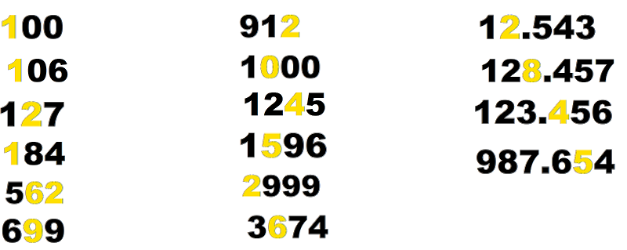
  3. Nos numerais a seguir, circule aqueles em que o algarismo da ordem das centenas está em destaque.

Slide 10
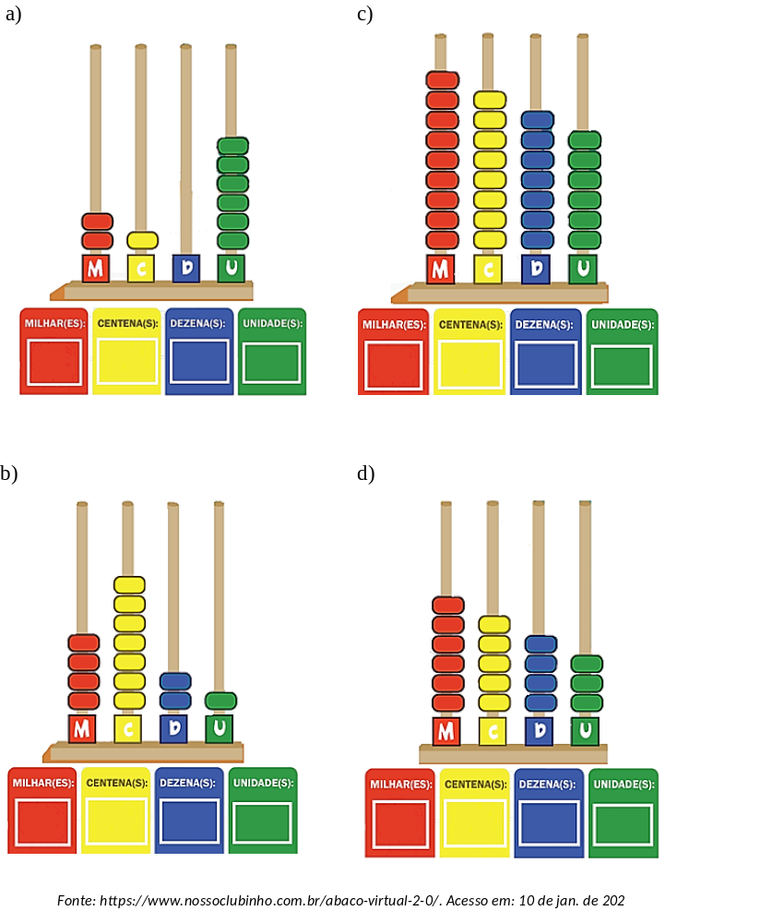
4. Escreva o numeral representado por cada ábaco a seguir.
Em cada numeral que você escreveu, qual é o algarismo que ocupa a ordem das unidades de milhar?

Slide 11
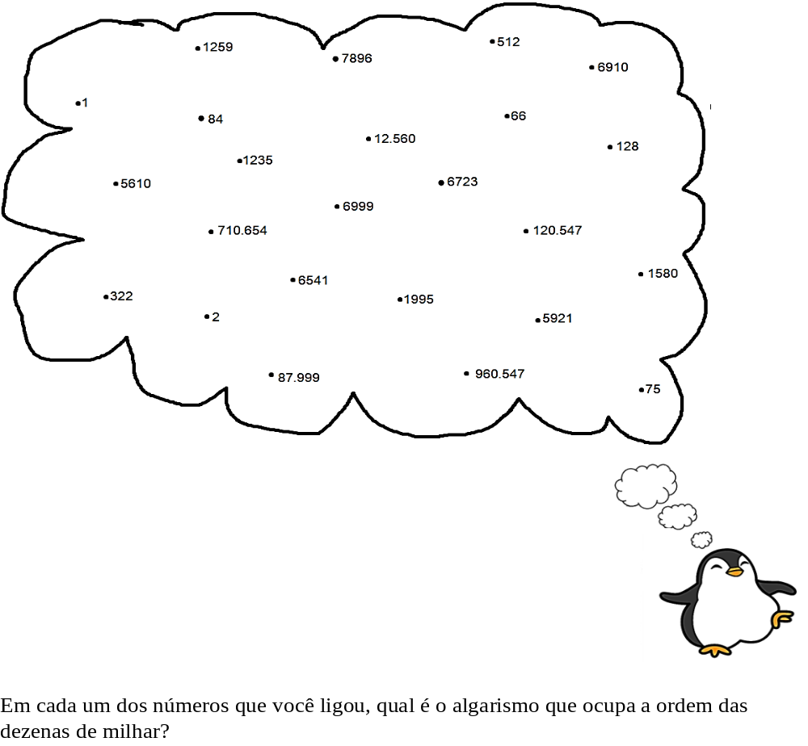
5. Pingo está pensando em vários números. Ligue apenas os pontos dos números que apresentam 5 ordens ou mais para descobrir qual forma geométrica está representada.

Slide 12

6. Observe o exemplo e complete as lacunas com os valores posicionais dos algarismos que ocupam a ordem das centenas de milhar nos números a seguir.
a) 976.123 = ______________________ + 70.000 + 6.000 + 100 + 20 + 3
b) 110.679 = _______________________ + 10.000 + 600 + 70 + 9
c) 561.746 = _______________________ + 60.000 + 1.000 + 700 + 40 + 6
d) 742.547 = _______________________ + 40.000 + 2.000 + 500 + 40 + 7

Slide 13
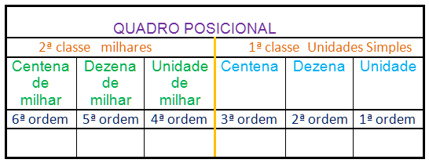
7. Represente o número 864 139 no quadro posicional a seguir.
V. O algarismo 4 ocupa a ordem das ______________________________.
VI. O algarismo _________ ocupa a ordem das dezenas simples.
VII. O valor posicional do algarismo 3 nesse número é ___________.
VIII. O valor posicional do algarismo _______ nesse número é 60 000.
IX. O valor posicional do algarismo 1 nesse número é ______________.
X. O valor posicional do algarismo 8 nesse número é _______________.
XI. O valor posicional do algarismo _____ nesse número é 4 000.
XII. O valor posicional do algarismo 9 nesse número é _______.
Agora, complete as lacunas das afirmativas a seguir.
I. Esse número tem __________ordens e _________ classes.
II. O algarismo _________ ocupa a ordem das unidades simples.
III. O algarismo 6 ocupa a ordem das _____________________________.
IV. O algarismo _________ ocupa a ordem das centenas simples.

Slide 14
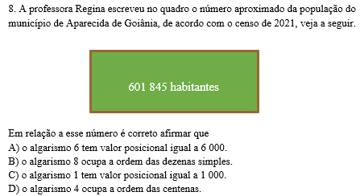

Slide 15
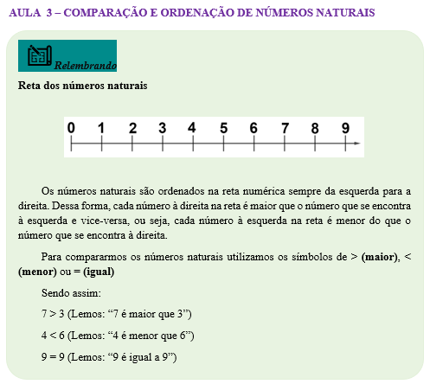

Slide 16
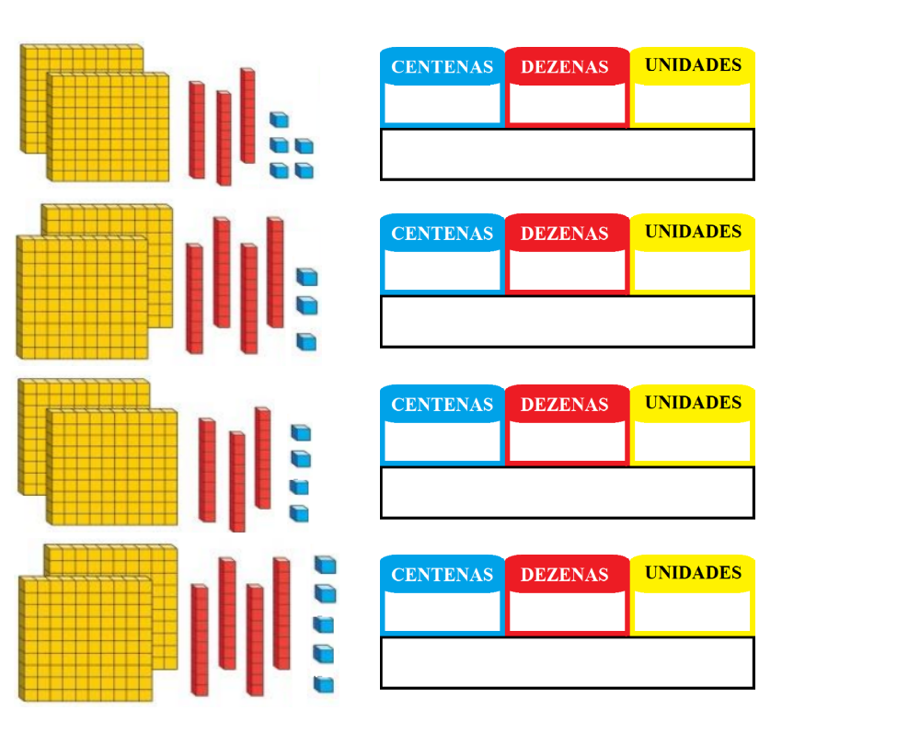
Escreva no Quadro Valor de Lugar – QVL, os números indicados pelo Material Dourado, isto é, quantas centenas, dezenas e unidades estão sendo representadas.

Slide 17
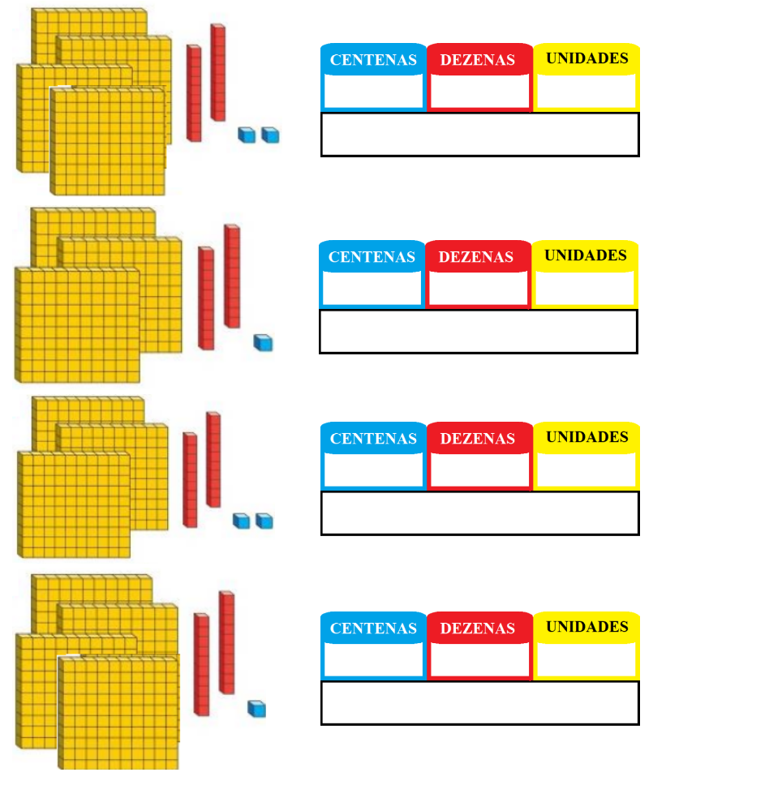

Slide 18
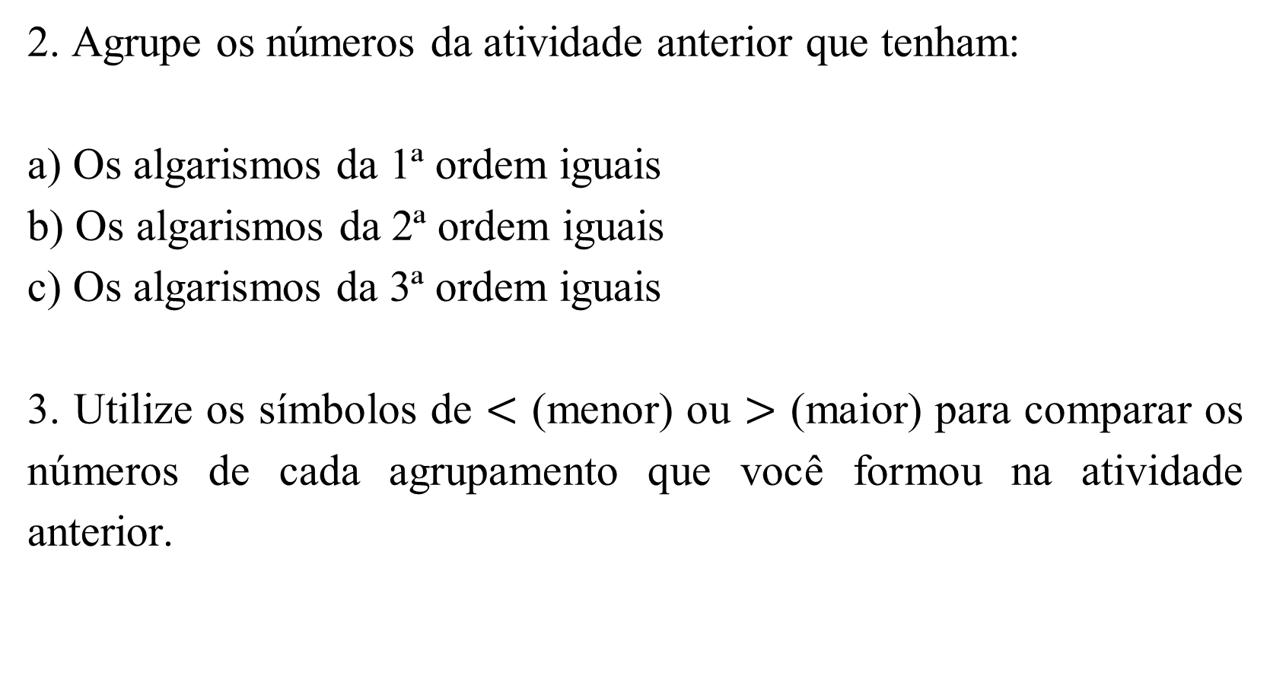
2. Agrupe os números da atividade anterior que tenham:
a) Os algarismos da 1ª ordem iguais
b) Os algarismos da 2ª ordem iguais
c) Os algarismos da 3ª ordem iguais
3. Utilize os símbolos de $<$ (menor) ou $>$ (maior) para comparar os números de cada agrupamento que você formou na atividade anterior.

Slide 19
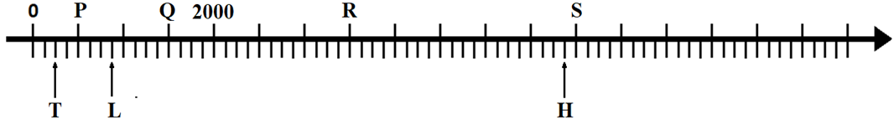
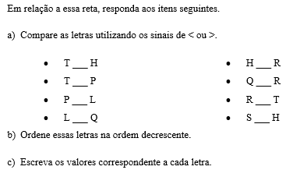
4. As letras assinaladas na reta numérica a seguir, correspondem a números naturais.

Slide 20

5. Considere os algarismos: 0, 5 e 9.
a) Utilizando esses algarismos, forme números compostos por apenas 3 algarismos podendo repeti-los.
b) Escreva os números formados no item anterior em ordem crescente.
6. Considere os algarismos do quadro a seguir.
Utilizando apenas esses algarismos escreva:
a) O maior número possível contendo 6 algarismos sem repetir nenhum deles.
b) O menor número possível contendo 6 algarismos sem repetir nenhum deles.
c) O maior número possível contendo 6 algarismos podendo repetir apenas dois.
d) O menor número possível contendo 6 algarismos podendo repetir apenas dois.

Slide 21
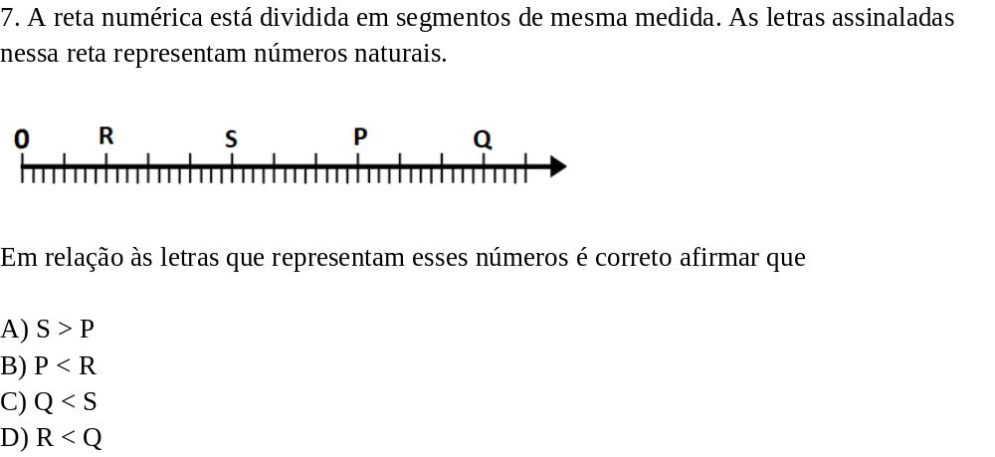

Slide 22
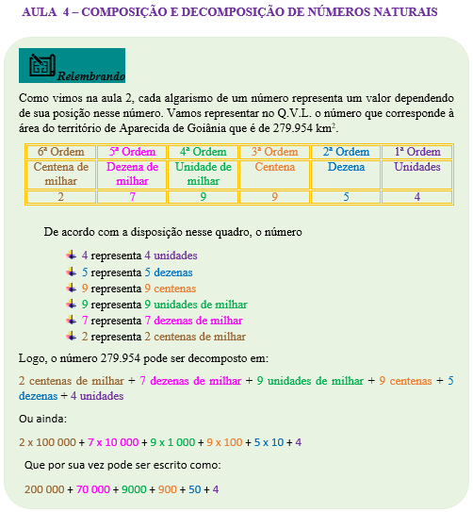

Slide 23
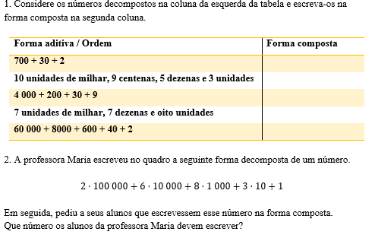

Slide 24
3. Considere o número natural apresentado na imagem a seguir.
Decomponha esse número na forma aditiva.
4. O vencedor do FFWS 2023 levará para casa R$ 575 605,00 enquanto o vice leva R$ 250 560,00. Encerrando o pódio, o terceiro lugar fica com R$ 185 435,00. Com base nessas informações, responda:
a) Decomponha em relação a ordem os valores que o 2° e 3° lugar ganharão.
b) Decomponha na forma aditiva o valor que o 1° lugar levará para casa.
5. De acordo com o último censo do IBGE, em 2021, a cidade de Rio Verde tinha aproximadamente 247 259 habitantes.
Decomponha esse número em adições e multiplicações.
802 546

Slide 25
6. Segundo pesquisas, em média, um adulto normal fecha os olhos 24 vezes por minuto, para umidificá-los e limpá-los. Isso equivale a dizer que no período de uma semana essa pessoa pisca um número de vezes igual a 2 centenas de milhar + 4 dezenas de milhar + 1 unidade de milhar + 9 centenas + 2 dezenas.
O número de vezes que, em média, um adulto normal pisca, no período de uma semana, é
A) 24 192.
B) 241 920.
C) 204 192.
D) 240 192.

Slide 26
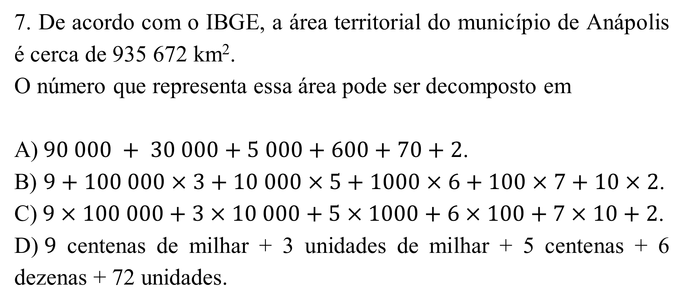
7. De acordo com o IBGE, a área territorial do município de Anápolis é cerca de 935 672 km².
O número que representa essa área pode ser decomposto em
A)$90 000 + 30 000+5 000+600+70+2$.
B) $9+100 000×3+10 000×5+1000×6+100×7+10×2$.
C)$9×100 000+3×10 000+5×1000+6×100+7×10+2$.
D)$9$ centenas de milhar + 3 unidades de milhar + 5 centenas + 6 dezenas + 72 unidades.

Slide 27
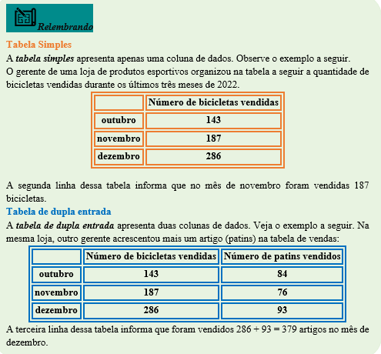
AULA 5 – LEITURA DE TABELAS

Slide 28
1. Uma pesquisa foi respondida por 240 estudantes, que indicaram o local que mais gostam de frequentar nos feriados e finais de semana. As respostas foram registradas na seguinte tabela.
a) Qual foi o lugar escolhido por 56 estudantes?
b) Quantos estudantes preferem o restaurante?
c) Qual foi o lugar escolhido por 102 estudantes?
d) Quantos estudantes preferem o shopping?
e) Qual foi o total de estudantes entrevistados?
 | Shopping | Clube | Restaurante | Praia
Número de respostas | 58 | 56 | 24 | 102

Slide 29
2. A tabela mostra o número de estudantes dos 3 turnos da Escola Dia Feliz:
Com base nessa tabela, associe a primeira com a segunda coluna.
(A) O número de meninas no turno matutino. ( ) 381.
(B) O número de meninos no turno vespertino. ( ) 72.
(C) O número de meninos no turno noturno. ( ) 760.
(D) O número de estudantes no turno matutino. ( ) 215.
(E) O número total de meninos. ( ) 210.
(F) O número total de meninas. ( ) 114.
(G) O número total de estudantes. ( ) 410.
(H) O número de Estudantes no turno vespertino. ( ) 379.
 | Matutino | Vespertino | Noturno
Meninas | 215 | 96 | 68
Meninos | 195 | 114 | 72

Slide 30
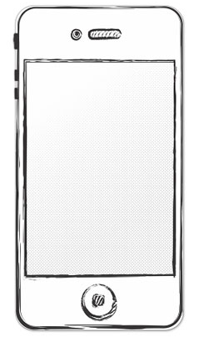

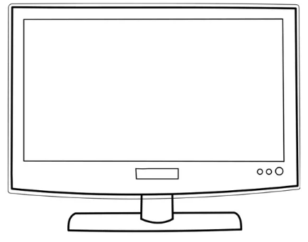
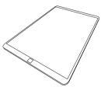
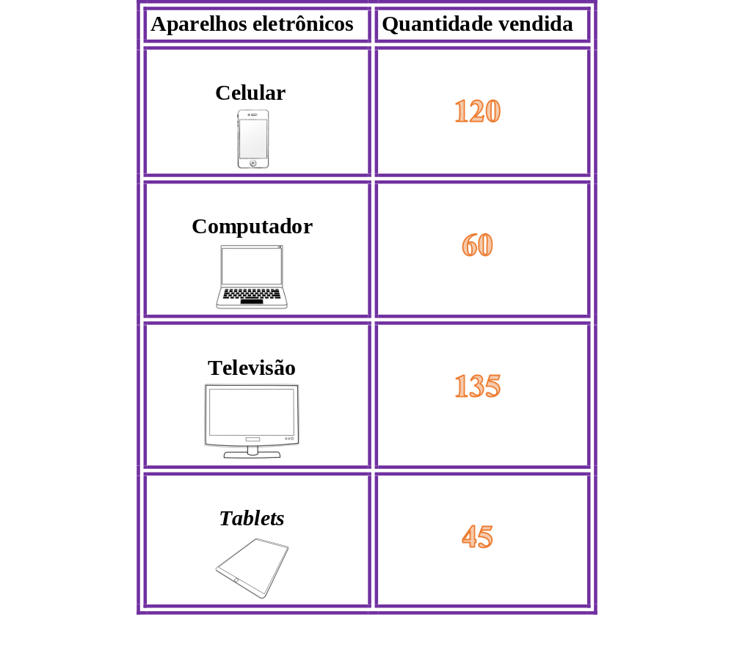
3. O gerente de uma loja realizou uma pesquisa interna para determinar quais aparelhos eletrônicos foram vendidos no mês de janeiro.
Com base nessa tabela, responda as questões a seguir:
a) Qual aparelho eletrônico mais vendido?
b) Qual aparelho eletrônico menos vendido?
c) Para qual aparelho, o número de vendas foi o dobro do número de vendas de computadores?
d) Para qual aparelho, o número de vendas foi o triplo do número de vendas de tablets?
e) Qual foi o número total de aparelhos vendidos?

Slide 31
4. A professora Leonora, pensando em uma realizar uma confraternização no final do ano, procurou investigar quais os salgadinhos preferidos da sua turma. Durante uma de suas aulas, ela escreveu a seguinte pergunta no quadro:
“Qual o seu salgadinho preferido?”
Leonora pediu que cada estudante escrevesse sua resposta em um pedaço de papel e, após alguns minutos, coletou as respostas dos estudantes, e organizou na seguinte tabela:
Classifique as sentenças a seguir em (V) para verdadeiras ou (F) para as falsas.
a) ( ) O salgadinho preferido das meninas é o quibe.
b) ( ) O salgadinho preferido dos meninos é a coxinha.
c) ( ) O total de estudantes que escolheram empada é igual ao número de estudantes que escolheram coxinha.
d) ( ) O salgado menos escolhido por todos foi o enroladinho de salsicha.
e) ( ) O salgado mais escolhido por todos foi o enroladinho de salsicha.
Preferência de salgados
Tipo de salgado | Alunos | Alunas
Coxinha | 9 | 3
Enroladinho de salsicha | 4 | 1
Quibe | 1 | 6
Enroladinho de queijo | 1 | 3
Empada | 4 | 8

Slide 32
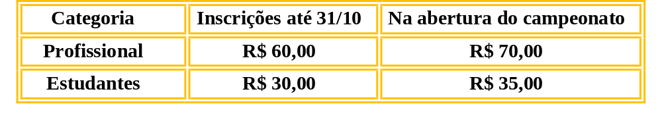
5. Um estudante pretende se inscrever para participar de um campeonato. O valor das inscrições está apresentado na tabela abaixo.
Sabendo que o estudante vai se inscrever na abertura do campeonato, qual o valor que ele vai pagar?
(A) R$ 30,00
(B) R$ 35,00
(C) R$ 60,00
(D) R$ 70,00

Slide 33
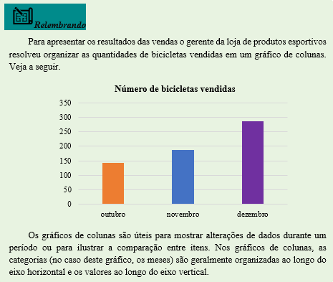
AULA 5 – LEITURA DE GRÁFICOS

Slide 34
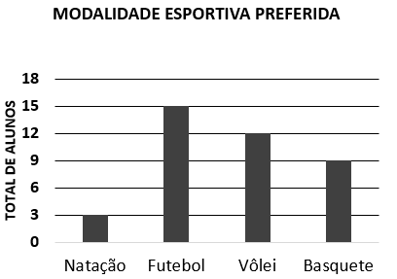
1. O gráfico, a seguir, apresenta a preferência dos estudantes sobre a modalidade esportiva preferida.
Assinale a opção que corresponde a ordem decrescente das modalidades esportivas preferidas.
(A) Natação, Basquete, Vôlei e Futebol.
(B) Futebol, Vôlei, Basquete e natação.
(C) Futebol, Basquete, Vôlei e natação.
(D) Natação, Vôlei, Futebol e Basquete.
Fonte: o autor

Slide 35
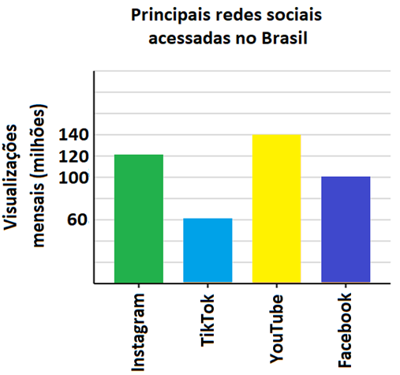
2. Leia o gráfico de barras a seguir e depois responda.
a) Qual o título do gráfico?
b) Quais redes sociais aparecem no gráfico?
c) Escreva os valores referentes a cada rede social em ordem crescente?
Fonte: o autor

Slide 36
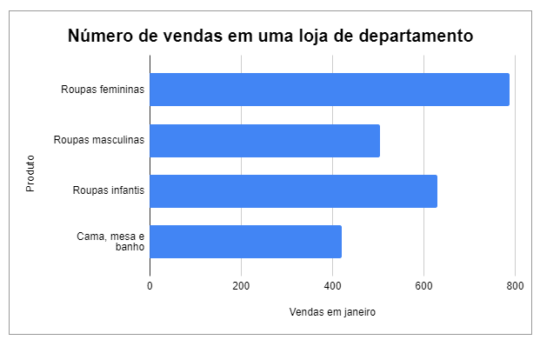
3. Leia o gráfico de colunas a seguir e depois responda.
a) Qual o título do gráfico?
b) Quais produtos aparecem no gráfico?
c) Escreva os valores referentes a cada produto em ordem decrescente (caso necessário aproxime os valores)?
Fonte: o autor

Slide 37
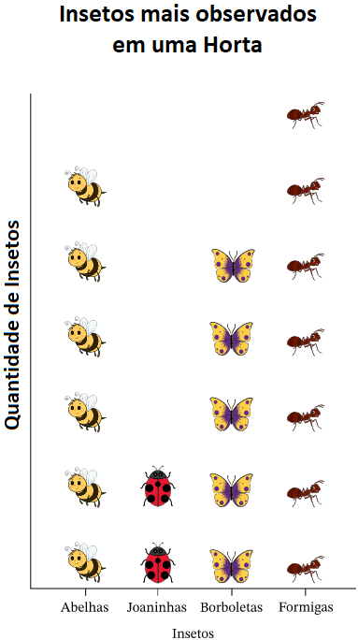
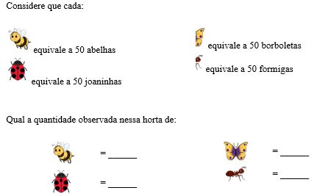
4. Observe o gráfico a seguir.

Slide 38
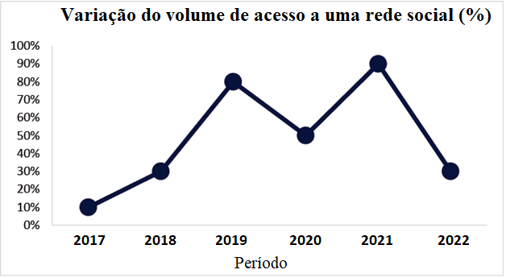
5. Observe o gráfico a seguir e depois responda as perguntas abaixo.
a) Escreva C se no período houve crescimento e D se houve decrescimento.
( ) 2017 – 2018
( ) 2018 – 2019
( ) 2019 – 2020
( ) 2020 – 2021
( ) 2021 – 2022
b) Qual a variação dos seguintes períodos?
2017 – 2018: _______
2018 – 2019: _______
2019 – 2020: _______
2020 – 2021: _______
2021 – 2022: _______

Slide 39
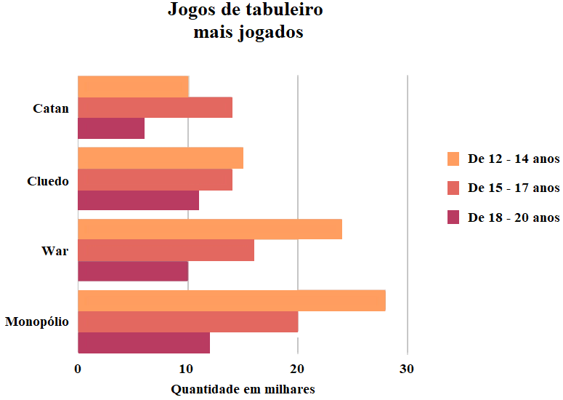
6. O gráfico a seguir foi construído a partir de uma pesquisa online com jovens sobre a preferência de jogos de tabuleiro.
a) Aproximadamente qual a diferença entre os jovens de 15 a 17 e 18 a 20 que preferem jogar War?
b) Ordene em ordem decrescente a preferência dos jovens de 18 a 20.
c) Independentemente da faixa etária qual a quantidade, aproximada, de jovens que gostam de jogar Cluedo?

Slide 40
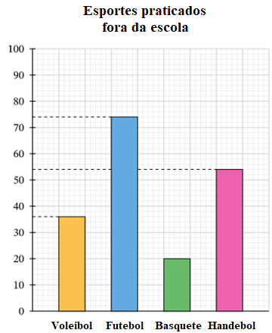
7. Observe o gráfico de barras a seguir e depois respondas as perguntas abaixo.
a) Qual o esporte mais praticado fora da escola?
b) Qual o esporte menos praticado fora da escola?
c) Quantos praticam voleibol?
Qual a diferença entre a quantidade que pratica basquete e handebol?

Slide 41
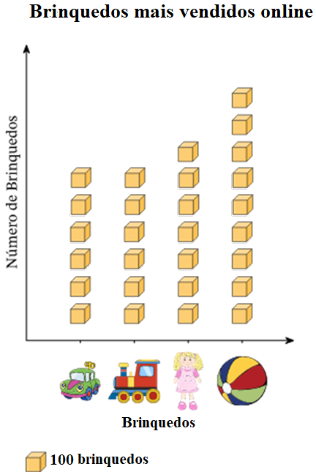
8. O gráfico a seguir foi construido a partir de uma pesquisa online sobre a busca e compra de brinquedos.
Essa pesquisa foi realizada com quantos internautas?
b) Qual o brinquedo mais comprado?
c) Qual o segundo brinquedo mais comprado?
d) Qual a diferença entre o brinquedo mais comprado e o segundo?

Slide 42
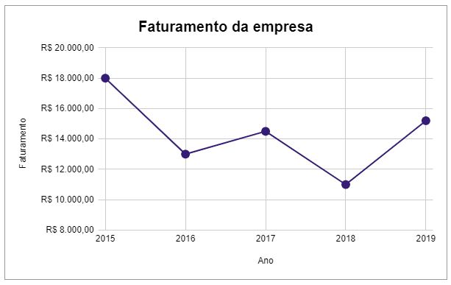
De acordo com o gráfico, nessa empresa, o faturamento
caiu entre 2018 e 2019.
B) ficou abaixo de 14 mil reais apenas em 2018.
C) cresceu entre 2016 e 2017 e entre 2017 e 2018.
D) em 2016 foi de, aproximadamente, R$ 5000,00 a menos do que em 2015.
9. O gráfico a seguir foi feito pelo departamento de contabilidade de uma empresa.

Slide 43

Núcleo de Recursos Didáticos- NUREDI
Contato: (62) 3243 6756
nuredi@seduc.go.gov.br

